Slide 1
Муниципальное дошкольное образовательное бюджетное учреждение
«Великосельский детский сад № 14»
Презентация на тему:
«Огонь друг или враг»
Подготовила воспитатель
Огороднова Марина Владимировна
с. Великое
2019 год

Slide 3
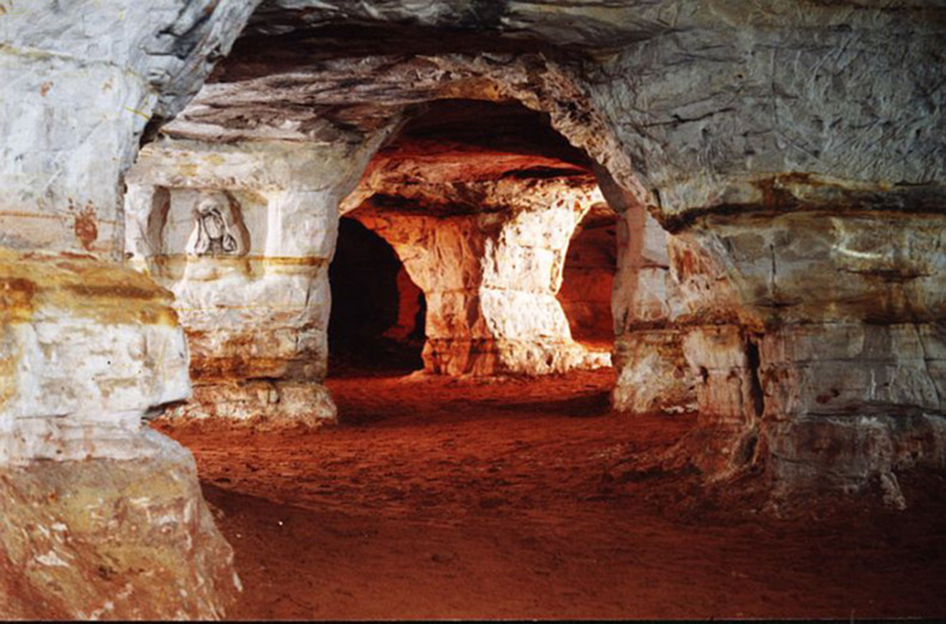

Slide 4
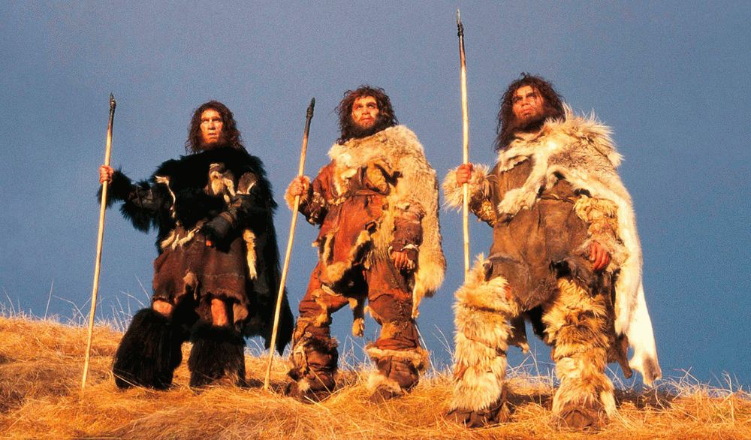

Slide 5
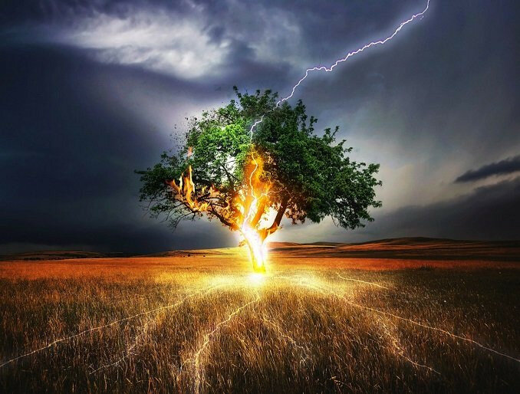

Slide 6
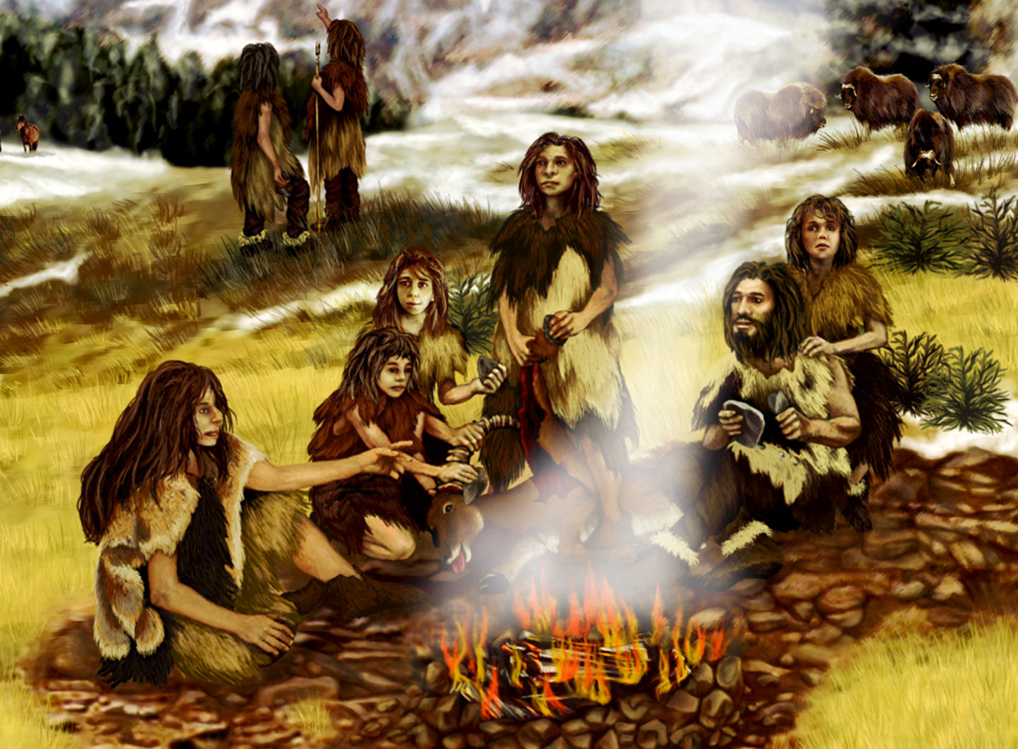

Slide 7
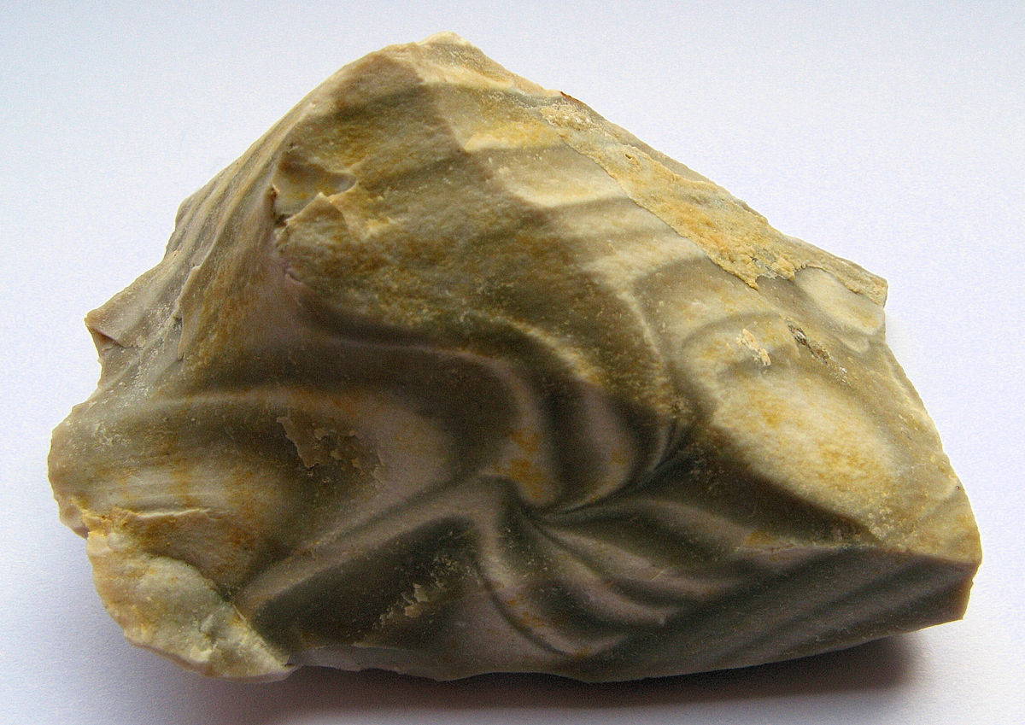

Slide 8
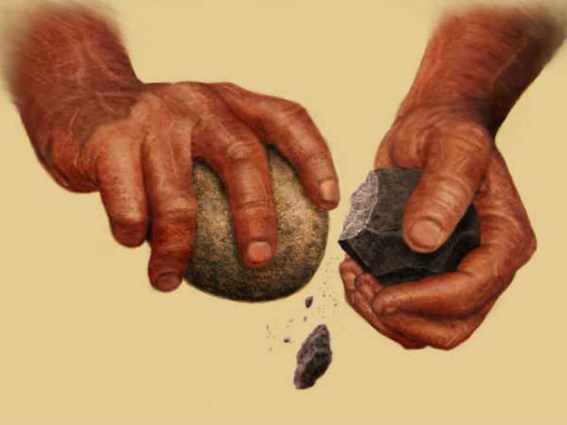

Slide 9
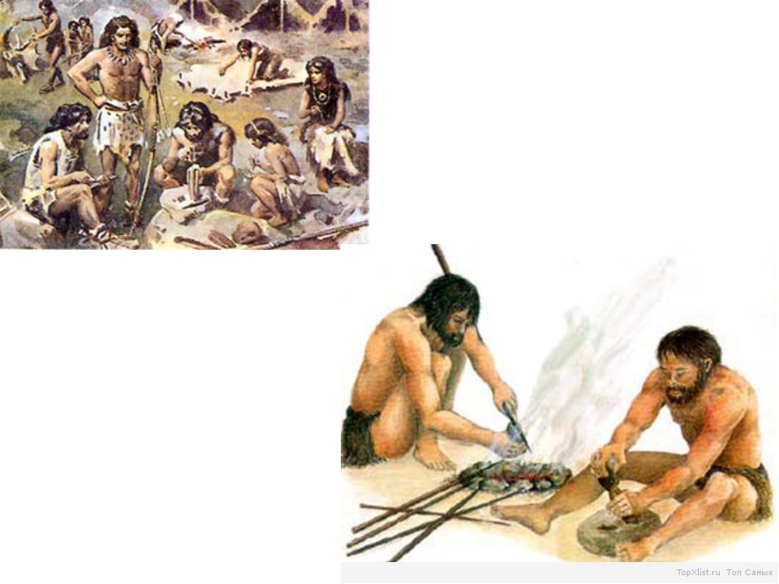

Slide 10
